Slide 1

INTRODUCTION TO MANAGEMENT
A tabu search algorithm for solving a multicriteria
flexible job shop scheduling problem
王茗琛 Mingchen Wang
2024

Slide 2
Content
Part 1. 作者介绍
Part 2. 背景
Part 3. 禁忌算法

Slide 3
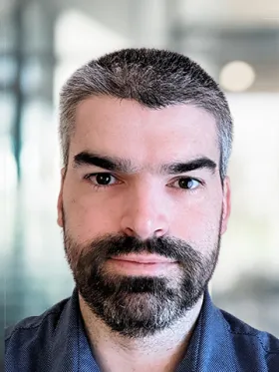

作者介绍
Geoffrey Vilcot
是一位专注于云、人工智能和大数据的技术专家，在公共服务、工业和奢侈品零售领域拥有丰富的经验。 他对与这些领域相关的技术和商业问题有深入的了解，并能够为公司提出创新且有效的解决方案。 他对技术趋势和市场发展的了解使他成为企业适应和转型的关键人物。
Jean-Charles Billaut
是法国图尔大学理工学院计算机科学教授。他教授汇编语言和运筹学（图论和动态编程）。他还是法国 OR 协会董事会成员（2006 年和 2007 年担任主席）。

Slide 4
Presentation of Principles of Artificial Intelligence
THANKS!

